Slide 1
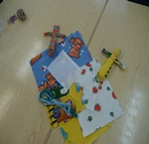
В мою группу ходят малыши ,которые еще многого не умеют,но они очень любопытны. Узнав о миротворческой акции «Гирлянда дружбы»,мы с родителями тоже решили в ней принять участие. Родители принесли ткань,нитки ,и работа закипела.

Slide 2
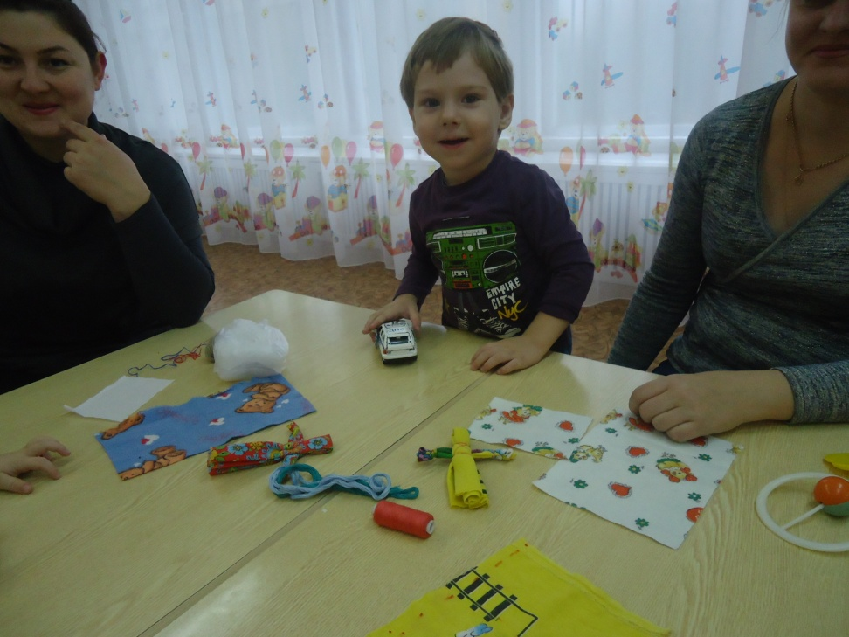
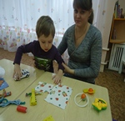
Я рассказала об истории кукол. К процессу создания мы подошли с прекрасным настроением.

Slide 3
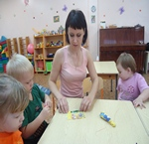
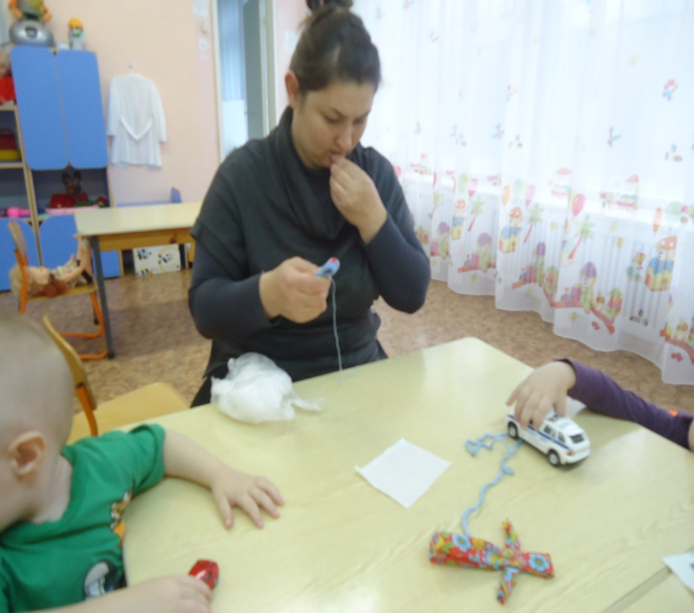
Работа закипела.Малыши оставили погремушки,машинки и решили нам помочь.

Slide 4
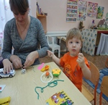
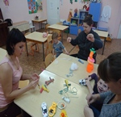
Малыши позабыли про машинки , погремушки и с любопытством начали наблюдать. Ну а Ксюша захотела помочь.

Slide 5
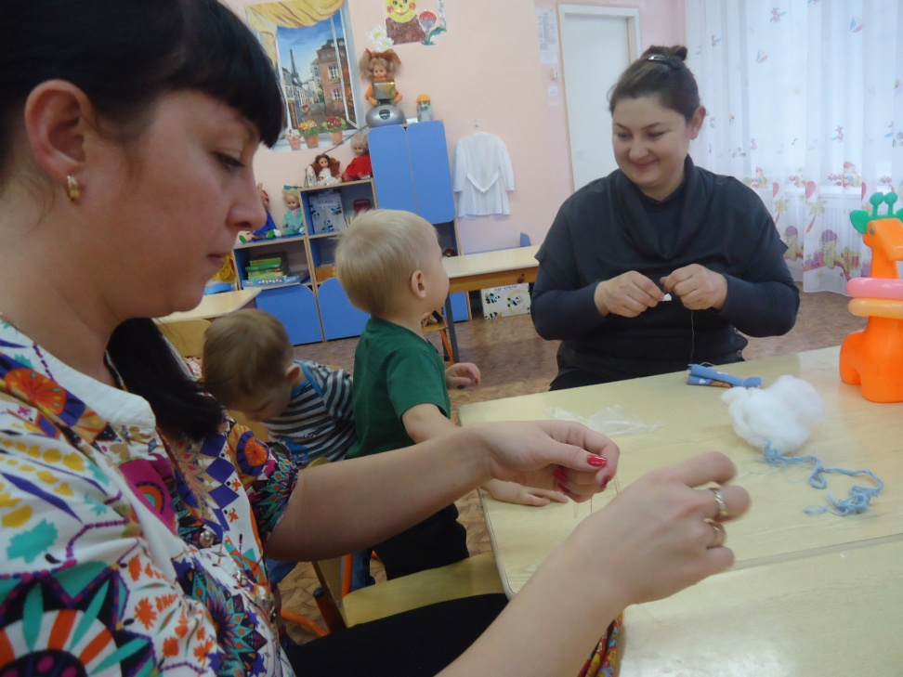
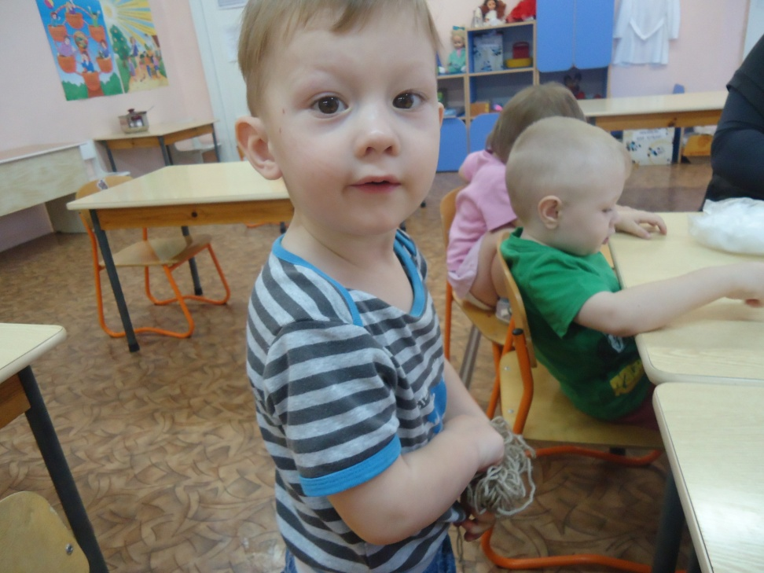
Дети создали для нас особую атмосферу.Им было интересно и подержать ткань,нитки,и увидеть как их мамочки создают кукол.

Slide 6
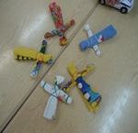
А вот и наша маленькая гирлянда , сделаная с любовью и добром.

